Slide 1
婴幼儿辅助食品中反式脂肪酸的测定-技术问题
杨芳
2014.11.29

Slide 2
问题
问题1：低限达不到
问题2：保留时间漂移
问题3：没有毛氏抽脂瓶

Slide 3
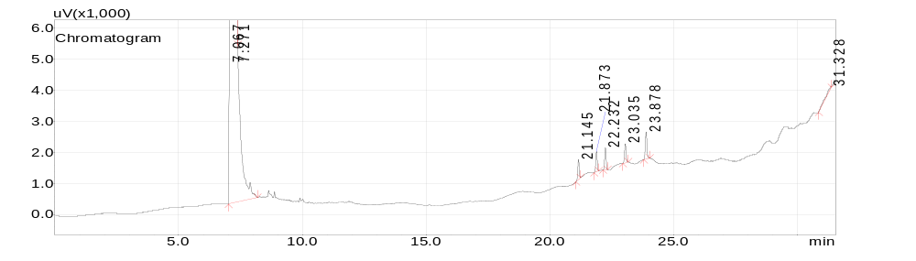
问题一：检测低限达不到
GB 5413.36-2010中规定反式脂肪酸（c18:1 9t，c18:2 9t,12t二者之和）的低限为30mg/kg，标准品能走到很低（图1），但样品中杂质干扰严重（图2），实际上只能做到二者之和加起来60mg/kg，如图3、图4。
图1 Std0.001mg/L（检测低限的点为0.002mg/L）

Slide 4
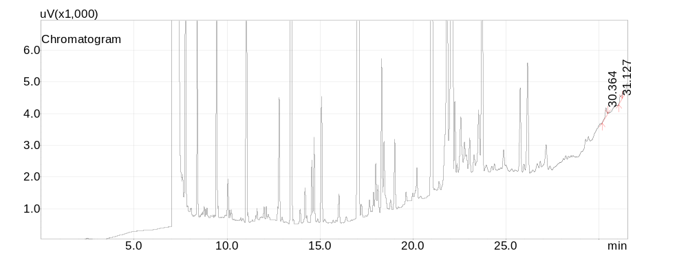
图2 添加30mg/kg

Slide 5
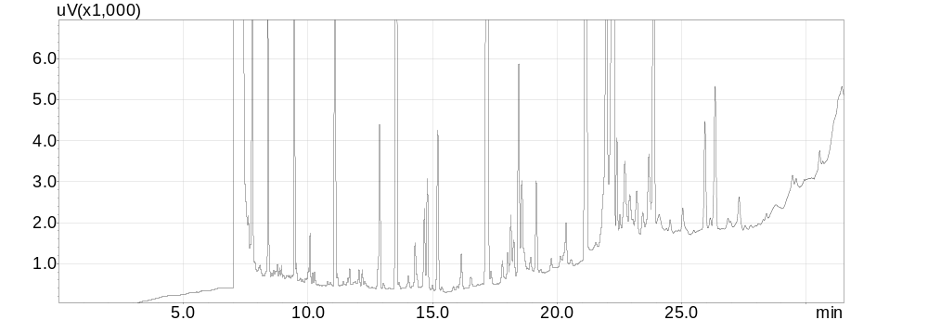
图3：阴性样品

Slide 6
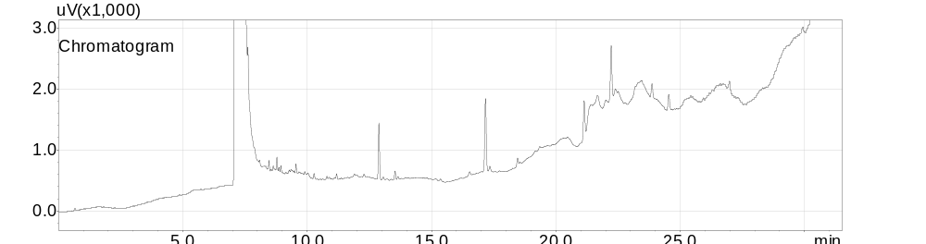
图4：空白

Slide 7
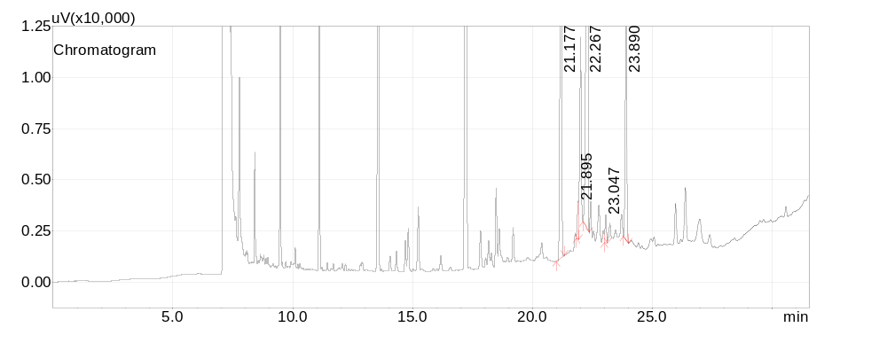
图5 添加60mg/kg

Slide 8
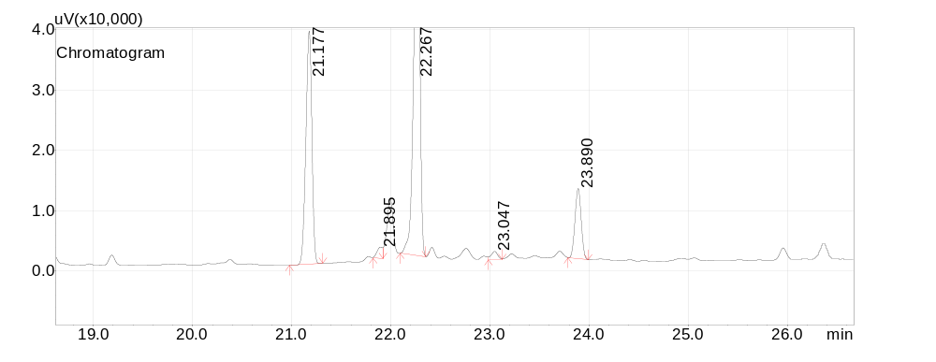
图6 添加60mg/kg(放大)

Slide 9
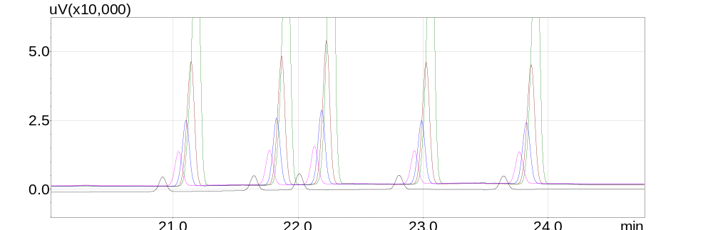
问题二：保留时间漂移
保留时间出现漂移的原因：可能是因为柱长为60m，柱子需要进更多次样才能达到饱和，可尝试先进几针高浓度的标准，使柱子饱和。
图7 进标准线性时图谱

Slide 10
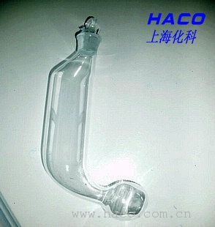
问题三：没有毛氏抽脂瓶
没有毛氏抽脂瓶，只能用100mL离心管代替，而100mL离心管漏液，在振荡时需将试样转至三角瓶中，离心又需将三角瓶中试样转回，反复两次，可能导致回收不好。
标准上是规定使用毛氏抽脂瓶、毛氏摇混器，离心时需用毛氏离心机。

